Slide 1
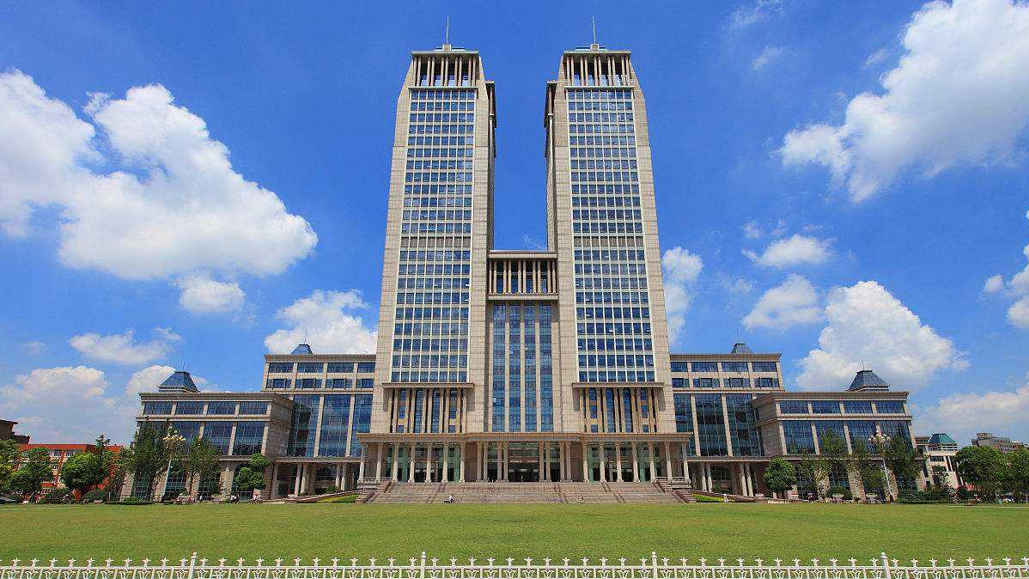
基于深度学习的
新抗生素识别和生成
报告人：贾龙豪
时间：2022年4月7日

Slide 2
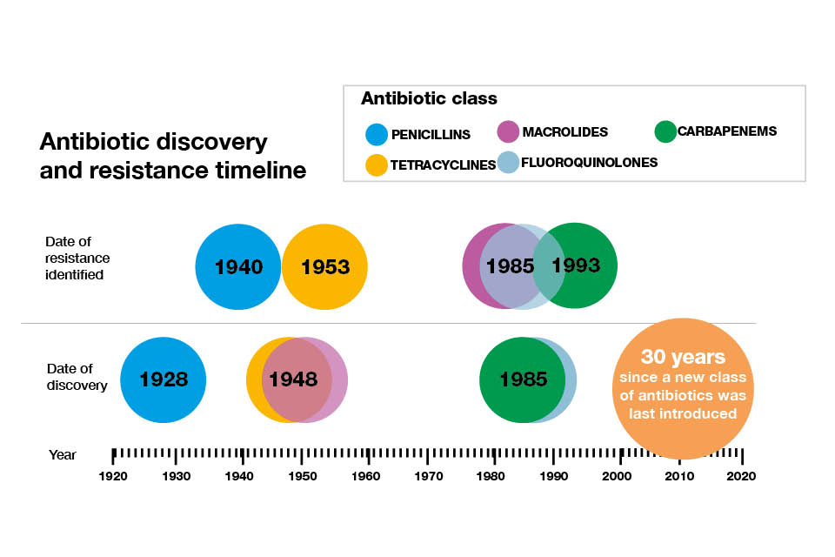
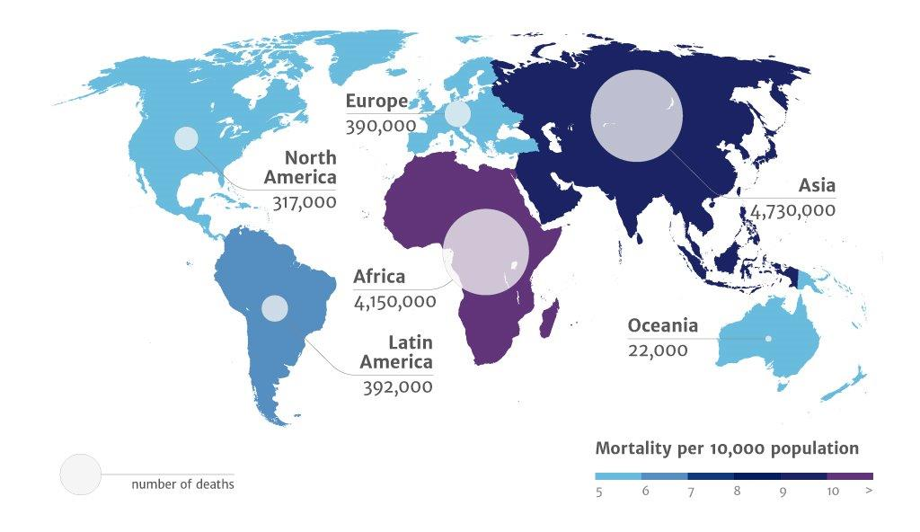
抗生素面临的挑战
人类医学史上两个最伟大的发现莫过于“抗生素”和“疫苗”了。
抗生素发现和耐药性产生的时间表
2050年将有1千万人死于耐药性
https://www.gov.uk/government/publications/health-matters-antimicrobial-resistance/health-matters-antimicrobial-resistance
https://amr-review.org/infographics.html

Slide 3
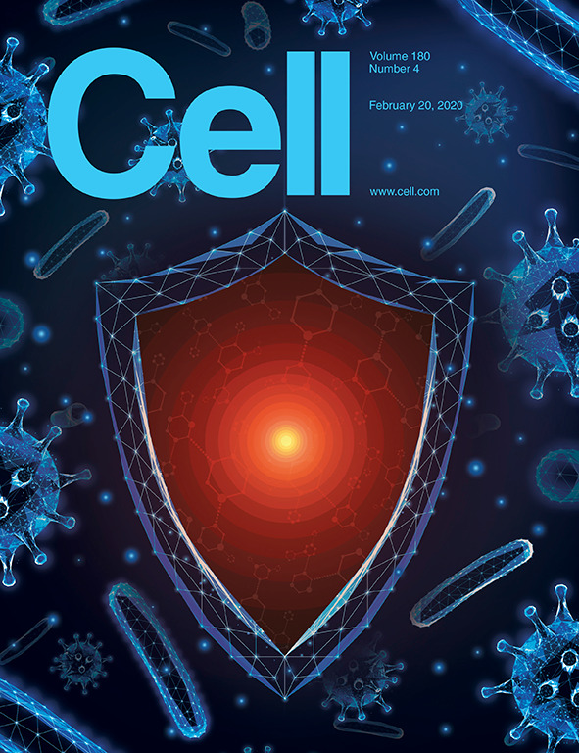
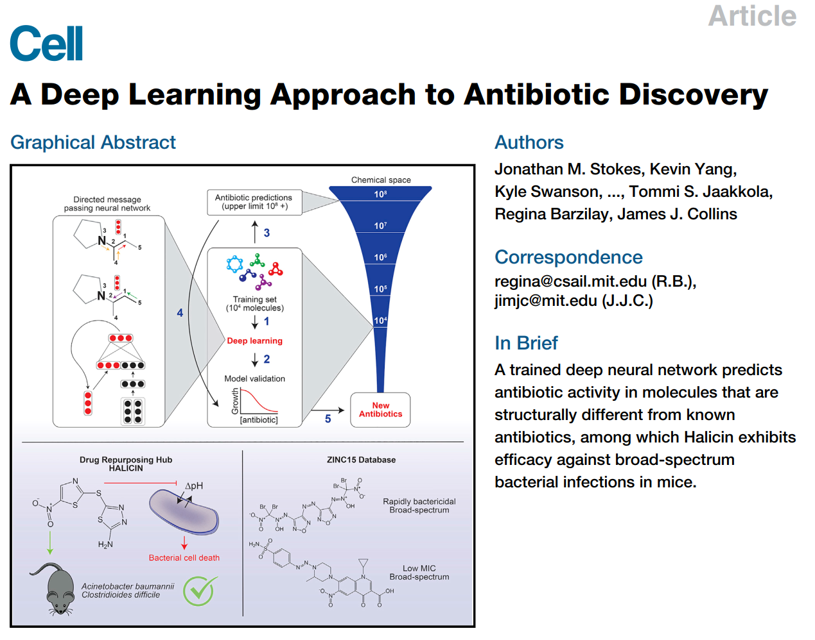
基于深度学习的抗生素耐药性发现
Cell封面：麻省理工的研究者首次利用AI发现“迄今最强抗生素”，对多种广泛赖药性的病原菌具有抗菌活性，包括肠杆菌科和鲍曼不动杆菌。

Slide 4
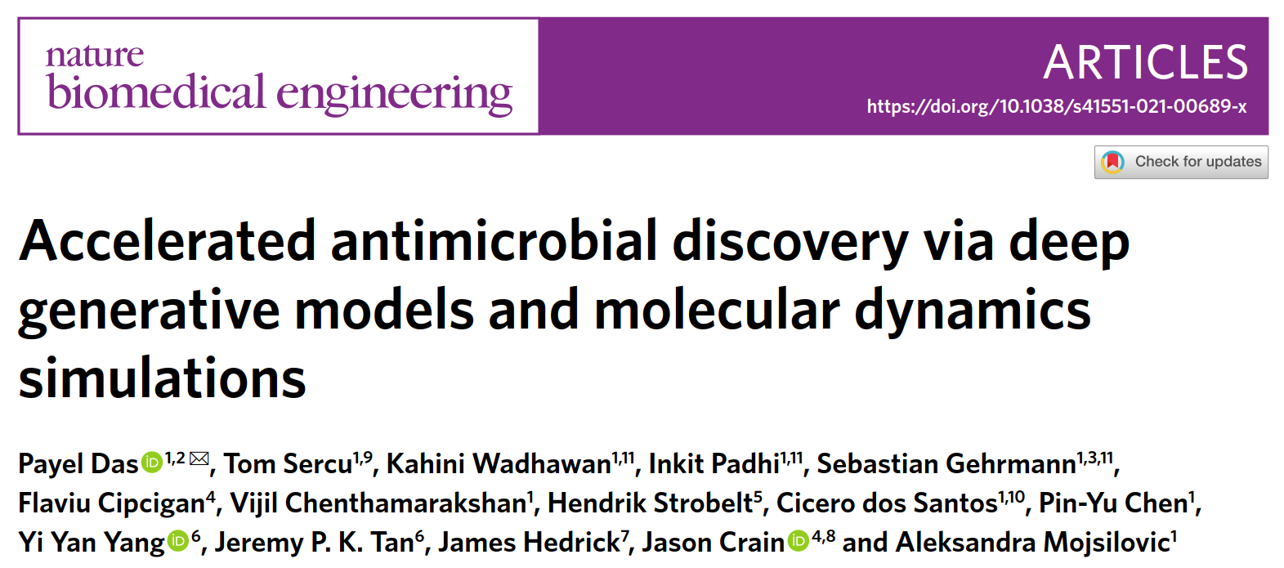
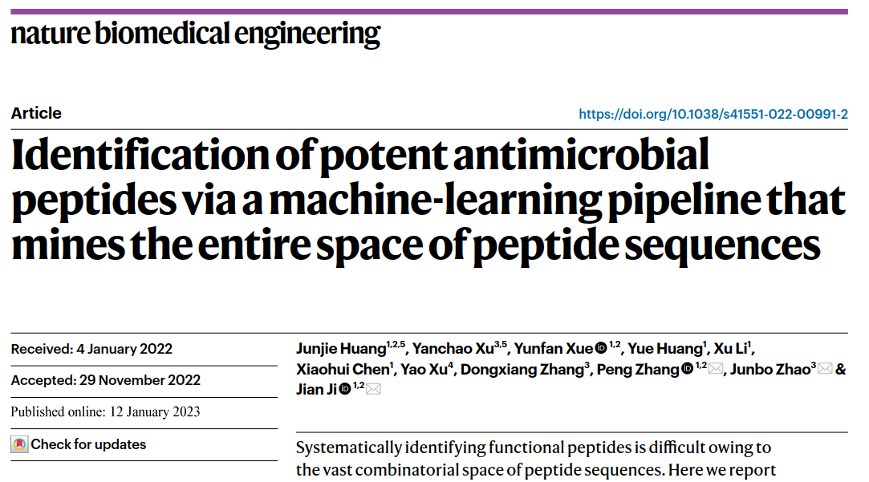
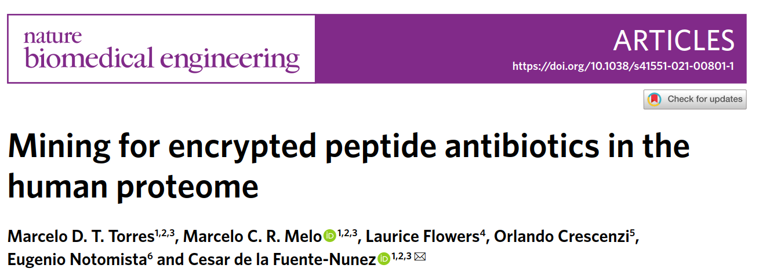
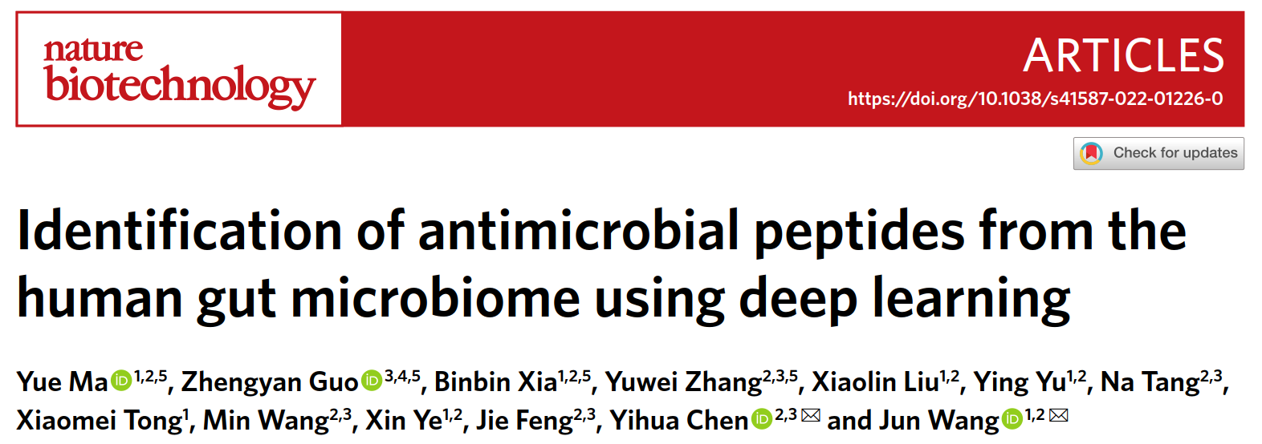
基于深度学习的新抗生素识别和生成的相关工作
2021年，IBM
2022年，浙江大学
2022年，宾夕法尼亚大学
2022年，中科院微生物所

Slide 5
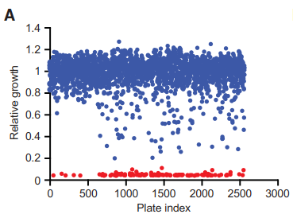
MIT的Cell论文(1): 数据输入
训练集：2,335种唯一的复合物(1760 FDA+800种自然产物),超过80%抑制生长率的120种分子为阳性集。
Drug Repurposing Hub: 包含了人类疾病各个研究阶段的6,111种分子。
训练集(红色-抗菌素，蓝色-非抗生素)

Slide 6
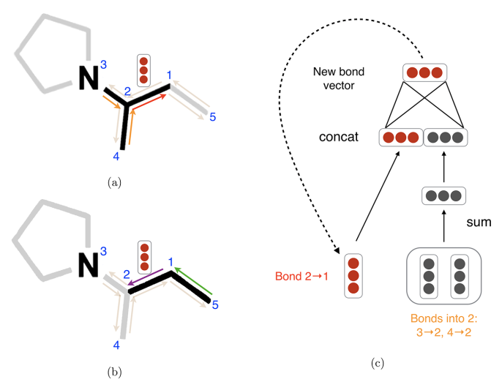
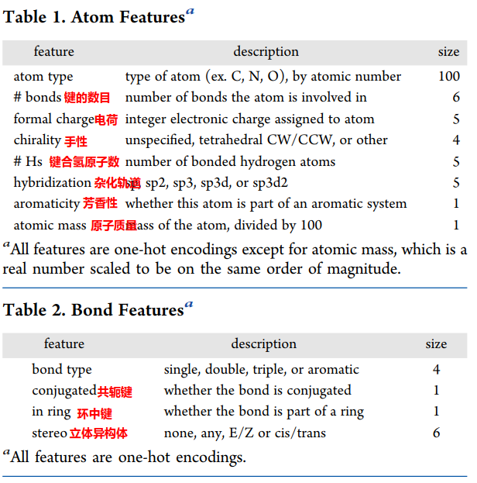
MIT的Cell论文(2): 模型构建Directed MNPP
Directed Message Passing Neural Networks (原子为节点，键为边):
它在结合了卷积和描述符的混合表示上运行，兼顾了灵活性和先验知识。
它以键而非原子为中心来学习构建分子编码，避免了不必要的循环。
Yang K et al. Journal of chemical information and modeling, 2019.

Slide 7
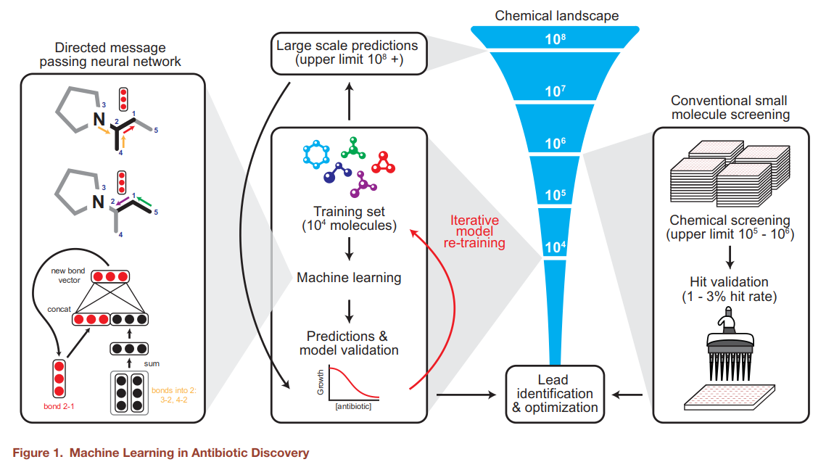
MIT的Cell论文(2): 模型构建
有向信息传递网络:通过边的方向对原子状态进行更新。
使用2335个分子的集合来预测大肠杆菌的生长抑制。
将上述模型用于1.07亿个化学分子，鉴定有大肠杆菌抗菌活性的先导物。
根据预测得分排序，根据预测得分、化学结构和可用性确定候选物列表。

Slide 8
MIT的Cell论文(3): 模型性能

Slide 9
MIT的Cell论文(4): 实验验证
通过细胞膜ΔpH电位选择性耗散实验, 发现盐藻毒素(halicin)对广泛的病原体系统发育谱显示出生长抑制, 包括两种WTO重点关注的耐药菌。
实验原理:细胞质跨膜电位的耗散导致细菌运动和鞭毛生物合成减少。

Slide 10
总结展望

Slide 11
总结展望

Slide 12
总结展望

Slide 13
总结展望

Slide 14
总结展望

Slide 15
总结展望

Slide 16
总结展望

Slide 17
总结展望

Slide 18
总结展望

Slide 19
总结展望

Slide 20
总结展望

Slide 21
总结展望

Slide 22
谢谢！

